Slide 1


Virtual Internship Experience
Home Credit Score Card Model
By : Thesion Marta Sianipar
Github :
ThesionMS/Home-Credit-Indonesia-Data-Science-Virtual-Intership (github.com)

Slide 2

Sub-bab
Problem Research
Data Pre-Processing
Data Visualization and Business Insight
Machine Learning Implementation and Evaluation
Business Recommendation

Slide 3
Problem Researsch
Home Credit saat ini sedang menerapkan berbagai metode statistik dan Machine Learning untuk mengoptimalkan prediksi skor kredit. Tujuan utamanya adalah memastikan bahwa pelanggan yang mampu melunasi pinjaman tidak ditolak saat mengajukan pinjaman, sementara pinjaman yang diberikan disesuaikan dengan jumlah utama (principal), jangka waktu pelunasan (maturity), dan jadwal pembayaran (repayment calendar) yang dapat memotivasi pelanggan untuk mencapai keberhasilan keuangan.
Dataset yang digunakan adalah application_train.csv
Dua Model Machine Learning yang digunakan adalah Logistic Regression, XGBoost Classifier.

Slide 4
Data Pre-Processing
Melakukan pemeriksaan missing value dan menghapus variabel yang memiliki missing value.
Memeriksa adanya data duplikat dan tidak menemukan duplikat.
Mengecek ejaan kata dan menemukan kesalahan pada kolom CODE_GENDER dan NAME_INCOME_TYPE, yang kemudian dihapus.
Melakukan feature engineering dengan menambahkan kolom AGE yang berisi umur klien dalam tahun (dalam format integer).
Mengubah data kategorikal menjadi biner.
Membagi dataset menjadi 70% data training dan 30% data testing.
Melakukan oversampling (SMOTE) untuk menyeimbangkan data.

Slide 5
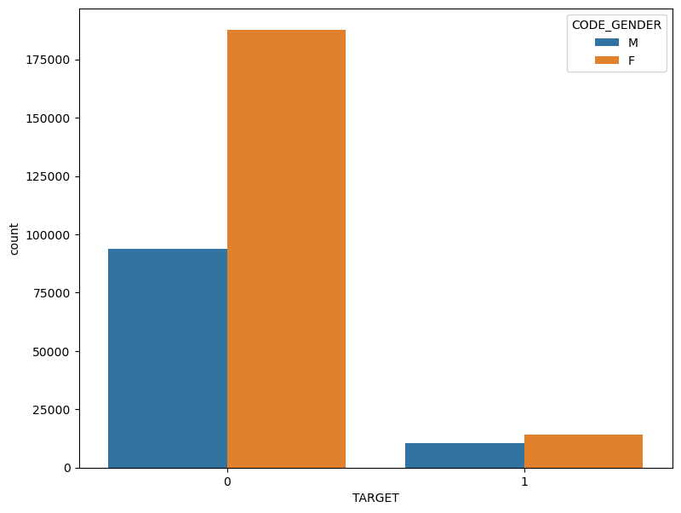
Data Visualization and Business Insight
Mayoritas klien (197.056) berhasil membayar pinjaman tepat waktu, sedangkan 98.528 klien mengalami kesulitan dalam pembayaran. Selain itu, jumlah klien perempuan dalam dataset ini lebih banyak daripada klien laki-laki, dan klien perempuan juga memiliki tingkat keberhasilan yang lebih tinggi dalam melunasi pinjaman tepat waktu dibandingkan klien laki-laki.

Slide 6
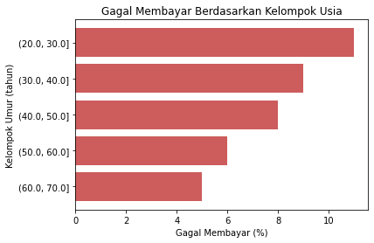
Data Visualization and Business Insight
Klien yang berusia muda memiliki risiko yang lebih tinggi untuk gagal membayar pinjaman. Tingkat kegagalan pembayaran melebihi 10% untuk kelompok usia terendah, sementara tingkat kegagalan tersebut di bawah 5% untuk kelompok usia tertua.

Slide 7
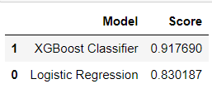
Machine Learning Implementation and Evaluation
Ada 2 Model Machine Learning menggunakan hyperparameter tuning
Logistic Regression
XGBoost Classifier
Setelah menganalisis data Home Credit, ditemukan bahwa model terbaik yang digunakan adalah XGBoost Classifier. Model ini memiliki tingkat akurasi sebesar 0.917690.

Slide 8
Business Recommendation
Home Credit Indonesia perlu memberikan perhatian khusus kepada pelanggan yang memenuhi kriteria berikut: memilih pinjaman tunai, memiliki pekerjaan, sudah menikah, dan memiliki rumah atau apartemen. Kelompok pelanggan ini memiliki persentase tertinggi yang tidak mengalami kesulitan dalam pembayaran. Untuk memberikan perhatian khusus, beberapa saran yang dapat dipertimbangkan adalah memberikan kelonggaran dalam jangka waktu pembayaran, mengurangi jumlah angsuran yang harus dibayarkan, atau meningkatkan batas pinjaman yang dapat mereka akses.
Untuk mengatasi risiko gagal bayar pada klien muda, rekomendasi termasuk meningkatkan penilaian risiko, memberikan edukasi keuangan, menyesuaikan produk pinjaman, meningkatkan pengawasan, dan mengembangkan kemitraan dengan lembaga pendidikan atau organisasi. Ini membantu dalam menawarkan pinjaman yang sesuai, meningkatkan pemahaman keuangan, dan memberikan dukungan tambahan untuk pengelolaan pinjaman klien muda.

